Slide 1
U susret novom zakonu o javnim nabavkama
11. jun 2020.
Teja Kolar
Dean Firkelj

Slide 2
Sadržina
Elektronska komunikacija prema novom Zakonu o javnim nabavkama
Opšte o novom Portalu javnih nabavki – moduli i funkcionalnosti
Prikaz ključnih delova Portala za naručioce i ponuđače

Slide 3
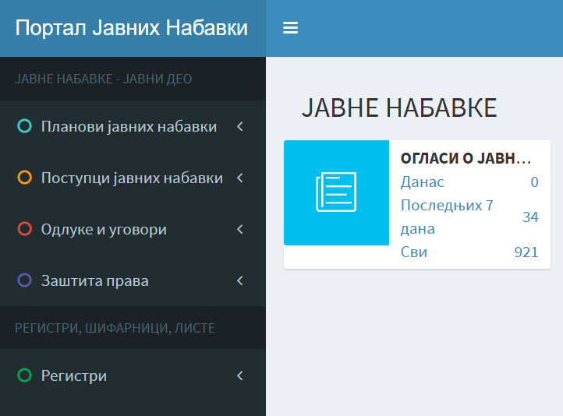
ZAŠTO NOVI PORTAL JAVNIH NABAVKI?
Novim Zakonom o javnim nabavkama koji je u primeni od 1. jula 2020. godine propisano je da se sva komunikacija i razmena podataka u postupku javne nabavke sprovodi elektronskim sredstvima na Portalu javnih nabavki.
U sklopu EU projekta „Podrška daljem unapređenju sistema javnih nabavki u Republici Srbiji“ razvijen je novi Portal javnih nabavki.

Slide 4
ELEKTRONSKA KOMUNIKACIJA I RAZMENA PODATAKA NA PORTALU
Oglasi i konkursna dokumentacija
ČLAN 45. ZJN
Komunikacija i razmena podataka u postupku javne nabavke vrši se elektronskim sredstvima na Portalu javnih nabavki.
Elektronsko podnošenje ponuda i komunikacije pre i posle
Planovi javnih nabavki
Portal javnih nabavki
Statistički izveštaji
Postupci, tehnike i instrumenti
Monitoring funkcije
Zaštita prava

Slide 5
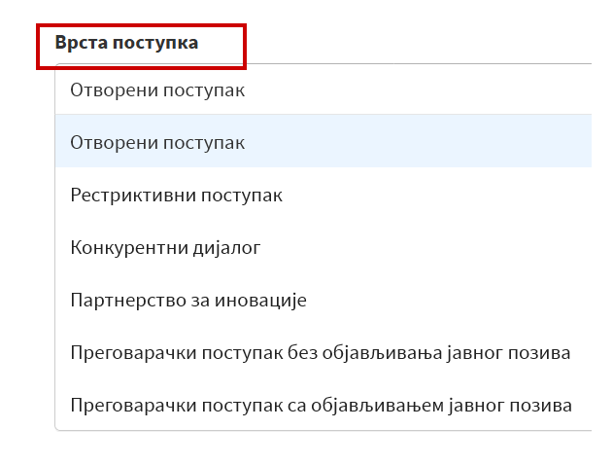
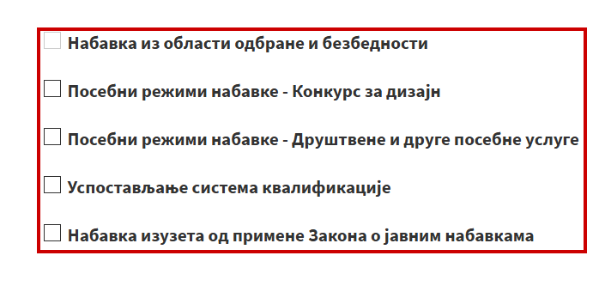
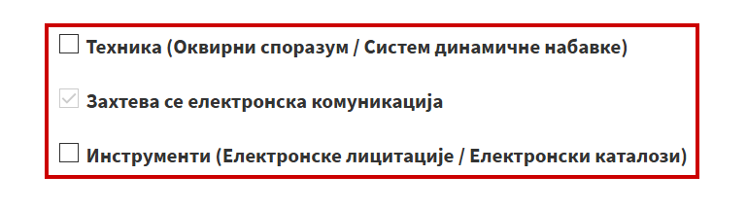
Postupci javnih nabavki
Omogućeno sprovođenje svih postupaka:
otvoreni postupak
restriktivni postupak
konkurentni postupak sa pregovaranjem
konkurentni dijalog
pregovarački postupak sa objavljivanjem javnog poziva
partnerstvo za inovacije
pregovarački postupak bez objavljivanja javnog poziva*
Podržano je i sprovođenje posebnih režima nabavki.
Omogućeno je sprovođenje tehnika i instrumenata:
okvirni sporazum
sistem dinamične nabavke
sistem kvalifikacije
elektronske licitacije
elektronski katalog

Slide 6

Korisnici
Javni korisnici
  Pregled postupaka i preuzimanje oglasa
  Pretraživanje, pregled i preuzimanje objavljenih planova
Registrovani korisnici
  Uloge naručioca
    Administrator naručioca
    Službenik naručioca
    Administracija organizacije i korisničkih naloga
  Uloge ponuđača
    Administrator ponuđača
    Komercijalista
    Administracija organizacije i korisničkih naloga
  Ostali:
    Republička komisija
    Centralizovana tela
    Kancelarija za javne nabavke
Registracija na Portalu je besplatna
Za preuzimanje konkursne dokumentacije potrebna je registracija

Slide 7
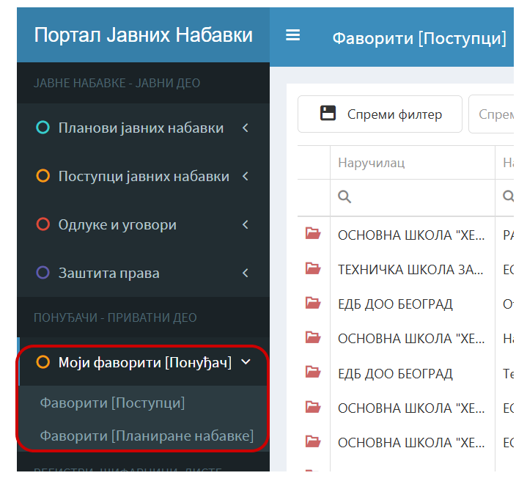
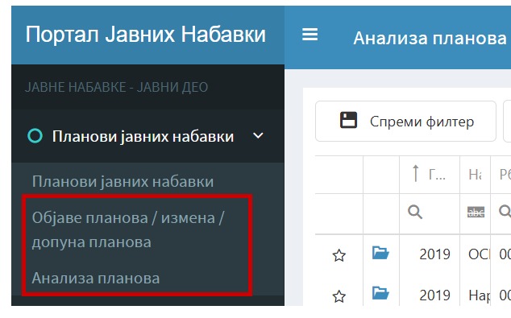
Pretraživanje i praćenje informacija
Svim zainteresovanim licima omogućen je besplatan, neograničen i direktni pristup, pretraživanje, pregled i preuzimanje objavljenih oglasa o javnim nabavkama i dokumentacije o nabavci.
Kada zainteresovani korisnici prate određeni postupak javne nabavke, automatski primaju informacije o svim promenama u tom postupku (dodatne informacije i pojašnjenja, promena roka za podnošenje ponuda, promena konkursne dokumentacije, objavljivanje novog oglasa u postupku, itd.).
Za te postupke mogu da podnesu zahtev za dodatnim informacijama ili pojašnjenjem u vezi sa dokumentacijom o nabavci i da pripreme i podnesu ponudu.
Na Portalu je omogućeno i pretraživanje planova javnih nabavki.
Korisnici za sve stavke plana javnih nabavki koje se nalaze u njihovim favoritima automatski primaju informaciju kada je pokrenuta javna nabavka na osnovu te stavke kao i o svim promenama u planu po toj stavci plana javnih nabavki.

Slide 8
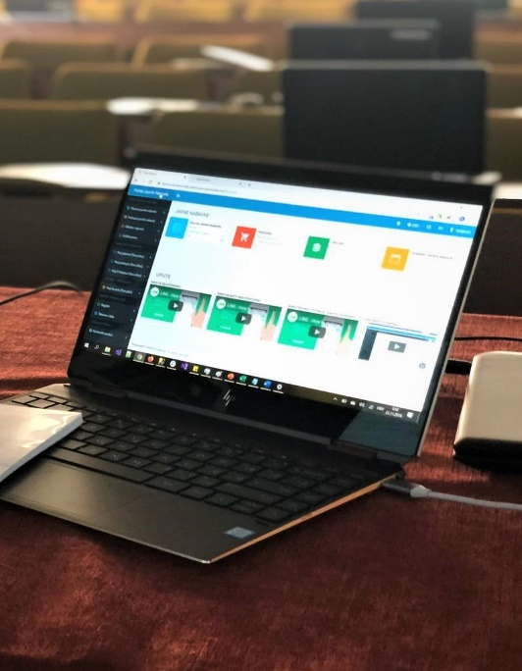
PREDNOSTI NOVOG PORTALA
Osnovni principi i koncepti
Vođenje procesa postupaka javnih nabavki kroz sistem
Strukturisanje dokumenata i podataka, autogenerisanje dokumenta
EU standardi dokumenata / razmene
Bezbednosni mehanizmi ugrađeni u sistem
Centralna platforma za komunikaciju među različitim učesnicima u postupku
Elektronsko sprovođenje postupaka
Standardizovano
Dostupnost i smanjenje potrebe za fizičkim prisustvom
Niži troškovi
Olakšan nadzor i pregled postupaka
Bezbednost ugrađena u sistem
Čuvanje dokumentacije na sigurnim serverima
Model razvoja i upravljanja e-nabavkama
Jedan centralni Portal na nivou Republike Srbije
Besplatan za korišćenje
Centralna tačka integrisanja različitih servisa prilikom sprovođenja postupaka javnih nabavki

Slide 10
Registracija
Registracija ORGANIZACIJE i prvog korisničkog naloga
Otvaranje novih korisničkih naloga U ORGANIZACIJI

Slide 11
Plan Javnih nabavki
Priprema i objavljivanje
Način pripreme i objavljivanja
Stavke plana javnih nabavki:
Direktni upis kroz formu, ili
Korišćenjem Excel obrasca
U sistem se upisuje:
Datum donošenja plana i datum slanja na objavljivanje
Plan se objavljuje prvi naredni dan od datuma slanja
Dokument plana javnih nabavki se automatski generiše iz upisanih / importovanih stavki

Slide 12
Pre Pokretanje postupkA
1. Da li ste objavili plan nabavki koji sadrži stavku za koju pokrećete postupak?
2. Sistem automatski generiše delove konkursne dokumentacije iz upisanih podataka na Portalu:
Opis kriterijuma za kvalitativni izbor privrednog subjekta i način dokazivanja kriterijuma kao i elemente potrebne za popunjavanje Izjave o ispunjenosti kriterijuma za kvalitativni izbor privrednog subjekta
Opis kriterijuma za dodelu ugovora i ostalih zahteva nabavke
Uputstva o sačinjavanju ponude (uključuje i propisane elemente za obrazac ponude)
3. Sistem automatski generiše javni poziv iz upisanih podataka na Portalu
3. Da li ste predvideli korišćenje e-Kataloga, e-Licitacija ili okvirnog sporazuma?
4. Podaci sadržani u konkursnoj dokumentaciji i podaci koji su navedeni u javnom pozivu i drugim oglasima koji se koriste kao javni poziv ne smeju da budu u suprotnosti!
5. Upisani podaci imaće direktni uticaj na način kako ponuđači sačinjavaju i podnose ponude!

Slide 13
POKRETANJE POSTUPKA, SLANJE NA OBJAVljivanje I OBJAVljivanje
Poveznica na planiranu nabavku iz objavljenog plana javnih nabavki
Javni poziv se kreira iz upisanih podataka
Novi postupak
Upis podataka, generisanje i učitavanje delova konkursne dokumentacije
Kreiranje javnog poziva
Slanje javnog poziva na objavljivanje
Objavljivanje
Određivanje osnovnih parametara postupka
Podaci koji će biti sadržani u javnom pozivu i autogenerisanim delovima konkursne
Portal objavljuje javni poziv i konkursnu dokumentaciju prvi naredni dan od dana slanja na objavljivanje

Slide 14
Zahtevi za pojašnjenjem i odgovori
Ponuđač postavlja pitanja naručiocu putem Portala
Pitanja su odmah po podnošenju vidljiva samo naručiocu
Identitet privrednog subjekta koji postavlja pitanje je poznat samo naručiocu
Naručilac priprema odgovore i zatim objavljuje listu odgovora sa postavljenim pitanjima (nema parafraziranja pitanja)
Sve zainteresovane strane u postupku su obaveštene o odgovorima kada su objavljeni
Identitet privrednog subjekta koji je postavio pitanja nije javan do otvaranja ponuda

Slide 15
Ispravke, IZMENE i dopune
- Objavljuju je na posebnom obrascu Ispravka - obaveštenje o izmenama ili dodatnim informacijama
- Ispravke mogu da se odnose na:
  Izmenu konkursne dokumentacije
  Izmenu osnovnog oglasa
- Objavljuje se prvi naredni dan od dana slanja

Slide 16
PRE PRIPREME PONUDA
1. Privredni subjekti se prethodno trebaju registrovati na Portalu i preuzeti konkursnu dokumentaciju kako bi se zainteresovali za postupak
2. Ako privredni subjekt nastupa kao grupa ponuđača, ili sa podizvođačima ili se oslanja na druge subjekte čije kapacitete koristi, svi koji na bilo koji način učestvuju u ponudi moraju biti registrovani na Portalu
3. Svi koji učestvuju u ponudi sačinjavaju sopstvenu e-Izjavu o ispunjenosti kriterijuma za izbor privrednog subjekta putem Portala
4. Ako ponudu podnosi grupa ponuđača, svi članovi grupe moraju potvrditi učešće u grupi za konkretni postupak putem Portala
5. Proučiti konkursnu dokumentaciju – uputstva o sačinjavanju ponude sadrže elemente koje treba popunjavati na Portalu!
6. Proučiti uputstva o korišćenju Portala zbog ograničenja na formate, veličine i broj dokumenta koji će se dostavljati u sklopu e-Ponude!
7. Ako je naručilac propisao korišćenje e-Kataloga, potrebno je popuniti e-Katalog pre pripreme i podnošenja e-Ponude (i zatim ga uvezati u e-Ponudu)

Slide 18
NEKA PRAVILA za e-PONUDE
Svi podaci o ponudama se nalaze u posebnoj kriptovanoj bazi kojoj naručioci nemaju pristup. Pre isteka roka naručioci nemaju informaciju o tome da li je podneta ponuda i ko su ponuđači
E-Izjava o ispunjenosti kriterijuma za kvalitativni izbor privrednog subjekta se popunjava putem Portala
Moguće je sastaviti „grupu” ponuda odjednom za željene partije
Jednom podneta ponuda se može izmeniti / dopuniti / opozvati
Podnošenje ponuda / izmene / dopune / opoziv je moguće uraditi do isteka roka za podnošenje ponuda
Izmena/dopuna ili opoziv se radi na pojedinačnoj podnetoj ponudi
Otvaraju se samo poslednje podnete „verzije” ponuda. Naručilac ne vidi trag izmena niti vidi opozvane ponude
Samo za određene vrste dokumenta je moguće označiti poverljivost uz obavezno obrazloženje i pravni osnov

Slide 19
Otvaranje ponuda
Automatski putem Portala na datum i vreme otvaranja ponuda kada sistem dekriptuje ponude
Portal sam sastavlja i šalje Zapisnik o otvaranju ponuda ponuđačima
Bilo koje zainteresovano lice može da učestvuje u elektronskom otvaranju ponuda
Po otvaranju ponuda, ponuđači i ostala zainteresovana lica mogu videti obrasce ponude svih ponuđača
Zakonom je i dalje omogućeno i fizičko prisutstvo na otvaranju ponuda

Slide 20
Komunikacija nakon otvaranja ponuda
Komunikacija se odvija elektronski putem Portala za:
- Pojašnjenja ponuda
- Ispravku računske greške
- Obrazloženje neuobičajeno niske cene
- Dostavu dokaza za kriterijume za kvalitativni izbor privrednog subjekta
- Ostale slučajeve komunikacije
Uvid u e-Ponude vrši se putem Portala, na zahtev ponuđača, ali tek po donošenju Odluke!

Slide 21
Stručna Ocena, Odluka i Obaveštenje
- Naručilac u sistem unosi rezultate stručne ocene
- Izveštaj o postupku se automatski generiše iz upisanih podatka
- Sistem automatski rangira prihvatljive ponude na osnovu kriterijuma za dodelu ugovora
- Sistem automatski generiše predlog Odluke o dodeli ugovora / Odluke o obustavi postupka
- Odluka se objavljuje javno
- U roku od 30 dana od zaključenja ugovora / obustave / poništenja, treba objaviti Obaveštenje o dodeli ugovora, obustavi ili poništenju

Slide 22
ZAŠTITA PRAVA
- Omogućeno podnošenje e-Zahteva za zaštitu prava putem Portala
- Naručilac obavezno objavljuje Obaveštenje o podnetom zahtevu za zaštitu prava (bez obzira da li je ZZP podnet elektronskim putem ili ne)
- Moguće je suspendovati pojedine partije, ako se ZZP odnosi samo na pojedine partije
- Portal podržava celokupni proces zaštite prava i svu komunikaciju između svih relevantnih strana u postupku
- Republička komisija uvek objavljuje rešenje u postupku zaštite prava na Portalu

Slide 23
HVALA NA PAŽNJI!

